Slide 2
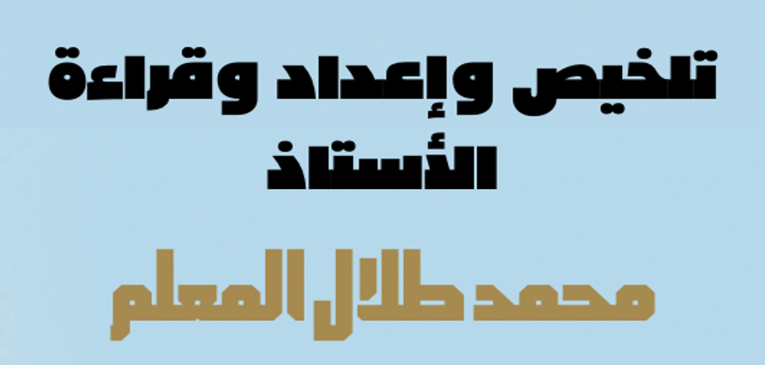
الفصل العشرون
نانابولوكا

Slide 3
رأى ( هدارة ) سرباً من النسور المصرية يحلق فأدرك أن هناك جيفة فتوجه إلى المكان ولوح بيديه فطارت النسور ، واستغرب حين وجد أكوام لحم وأمعاء فقط دون رأس أو جلد ، كانت الرائحة متعفنة مما جعله يشعر برغبة في الإقياء إلا أنه اقترب أكثر فوجد آثار بنات آوى واستغرب مغادرتها للجثة قبل أن تنهيها بالكامل ، وحين رأى ( هدارة ) آثار عجلات السيارة أدرك أن هناك كائنات بشرية فأحس بالذعر وركض في كل اتجاه حتى وصل لشيء يشبه الصندوق المعدني وفي قلبه قطعة لحم وكان هذا هو الفخ فتأذت أصابع ( هدارة ) لكنه ابتعد دون أن يسقط في الفخ .
كان ( لوك ) قد استيقظ وصعد تلة وراح يراقب بالمنظار فوجد أن الفخ وقع ولا بد أنه قد اصطاد شيئاً .. عندما اقترب وجد الفخ فارغاً ووجد بالقرب منه آثار أقدام إنسان فبّدل لحم اللبؤة المتعفن بلحم ابن آوى طازج كان قد اصطاده الليلة الماضية .

Slide 4
ركض ( هدارة ) مذعوراً باتجاه الجنوب وتسلق الصخور فوجد شبل اللبؤة وكانت لبؤة صغيرة فخاف وظن أن أم اللبؤة الصغيرة ستهاجمه فقرر الهرب لكن اللبؤة خاطبته ذهنياً ( أمي .. أمي .. أمي ) ثم قالت : ماء ، فركض ( هدارة ) باتجاه البيض وملأ بيضة من ماء البحيرة وعاد ليسقي اللبؤة الصغيرة فعرفته بنفسها وقالت اسمي نانابولوكا وأمي مختفية وأنا جائعة ، فأخذها ( هدارة ) لأوكار السحالي فاصطادت سحلية وأكلتها ، ثم أخذها معه إلى النعام وكان قد نسي أن النعام يخاف من الأسود .. أثار وصول اللبؤة الذعر في نفس ( ماكو ) و ( حوج ) اللذين صارا يتصرفان بشكل مضحك وغريب .. لعب ( هدارة ) مع اللبؤة الصغيرة حتى غادرت لعرينها عند الصخور ولكن النعام عاقب ( هدارة ) بالنوم وحده بعيداً عنهم .

